Slide 1
Сутність психологічної підготовки:
Підвищення психічної стійкості і його психологічної готовності;
Перетворення факторів бою в знайомі, звичні, очікувані (адаптування);
Оволодіння військовослужбовцями необхідними знаннями та досвідом у подоланні психологічних навантажень;
Розвиток у особового складу здатності швидко перебудовуватись відповідно до обставин.

Slide 2


Об’єкти психологічної підготовки
Військовослужбовець (свідомість)
Військові підрозділи (суспільна свідомість)

Slide 3
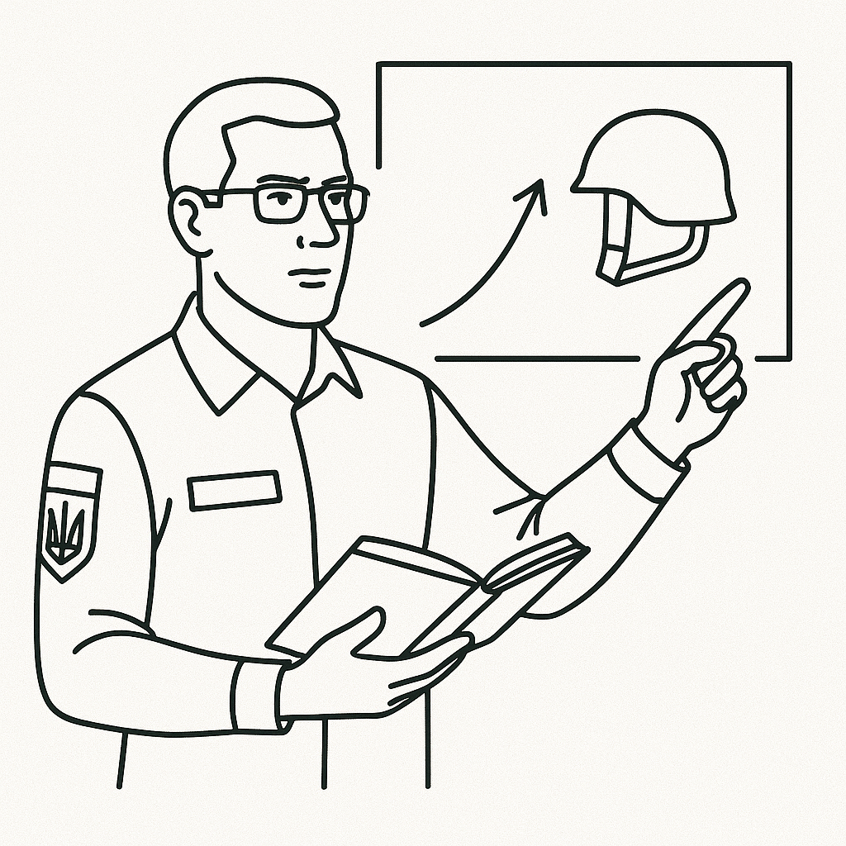
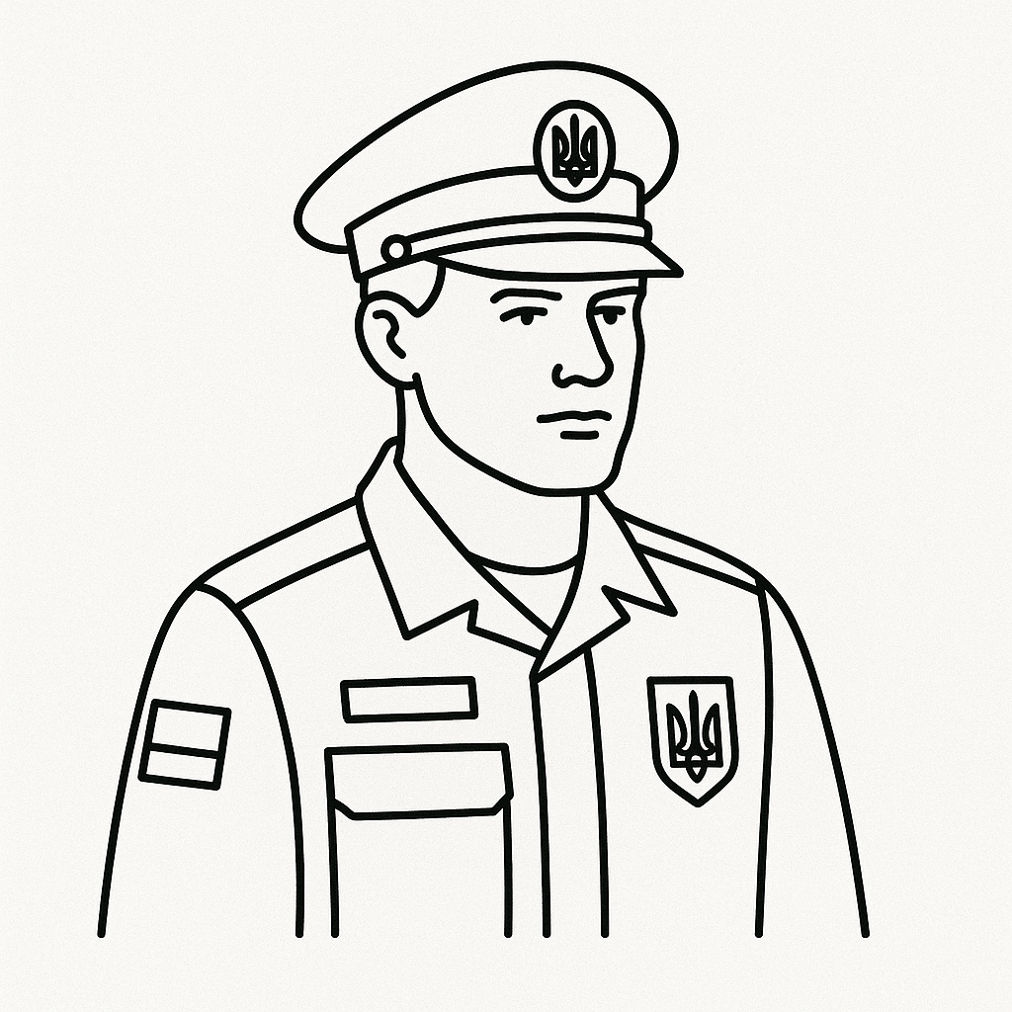

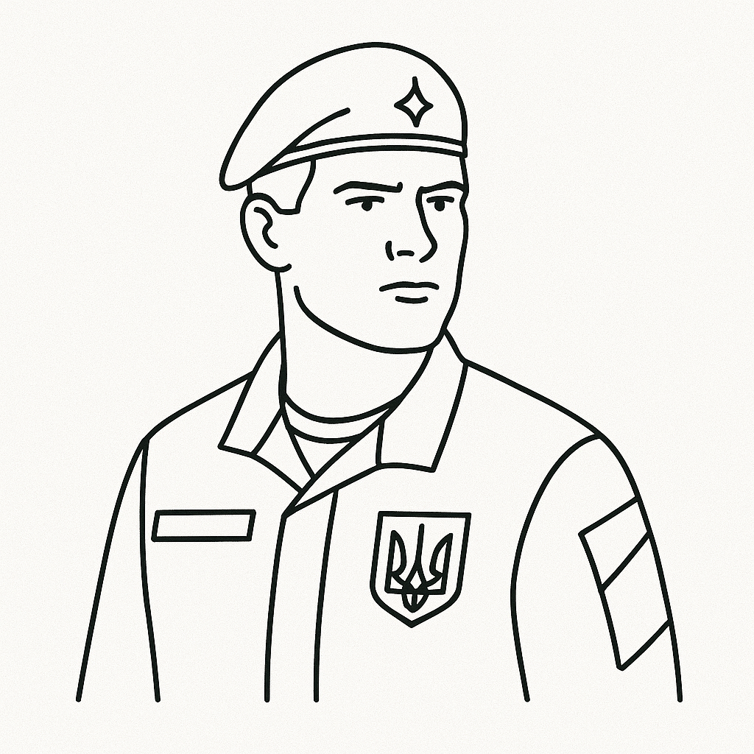
Суб’єкти психологічної підготовки
Командири
Офіцери структур морально-психологічного забезпечення
Інструктори
Викладацький склад навчальних підрозділів

Slide 4
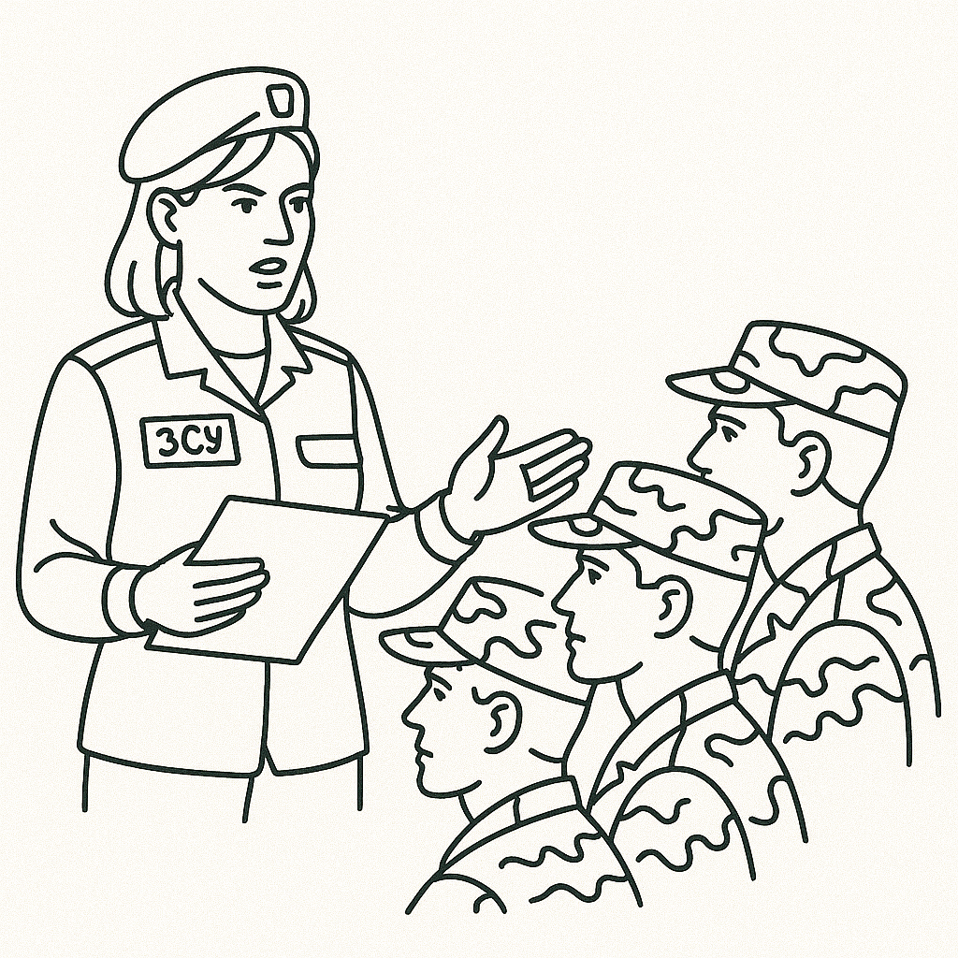
Загальна психологічна підготовка -
вид психологічної підготовки особового складу, завданням якого є формування і удосконалення єдиних для всіх військовослужбовців психологічних якостей згідно з вимогами сучасної війни.

Slide 5
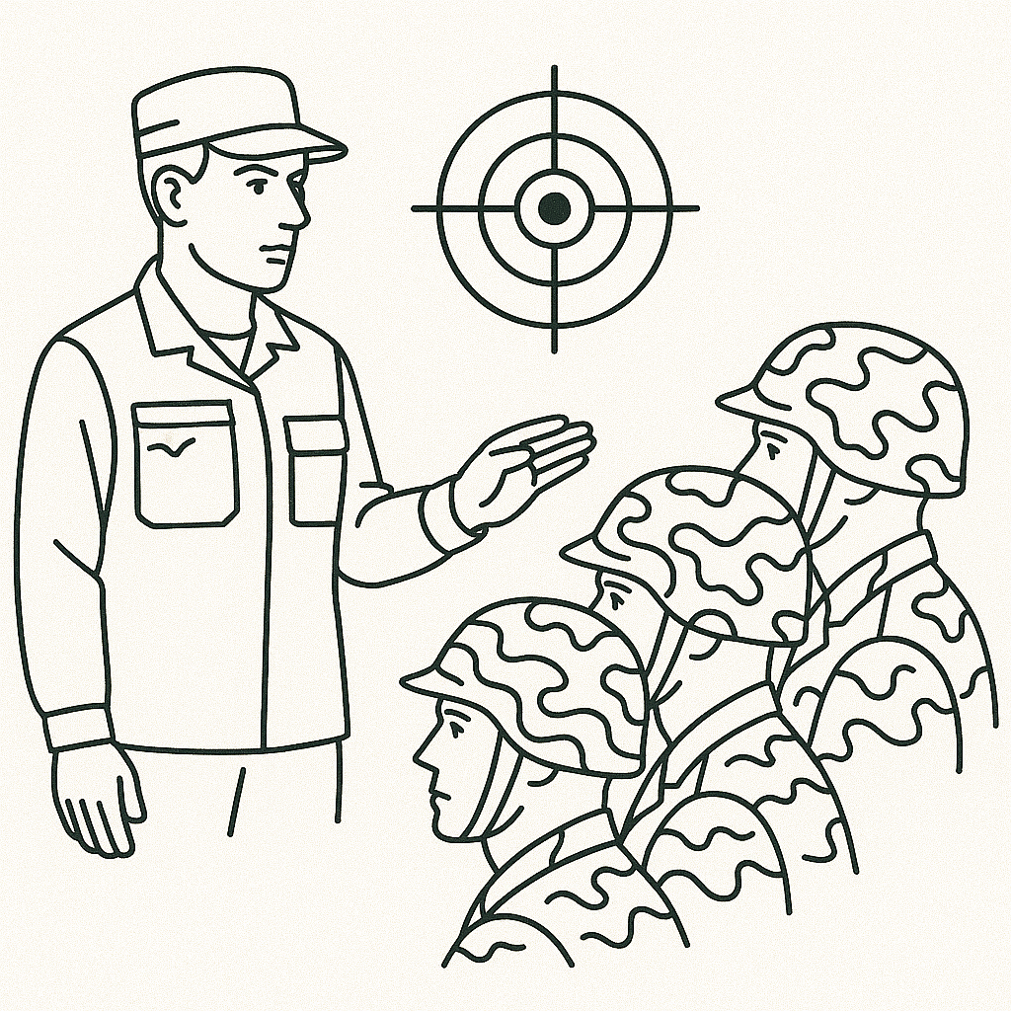
Цільова психологічна підготовка -
вид психологічної підготовки особового складу, завданням якого є адаптація психіки воїна до умов виконання бойового завдання, формування бойового психічного стану, напрацювання чіткої внутрішньої установки на підготовку до конкретного бою.

Slide 6
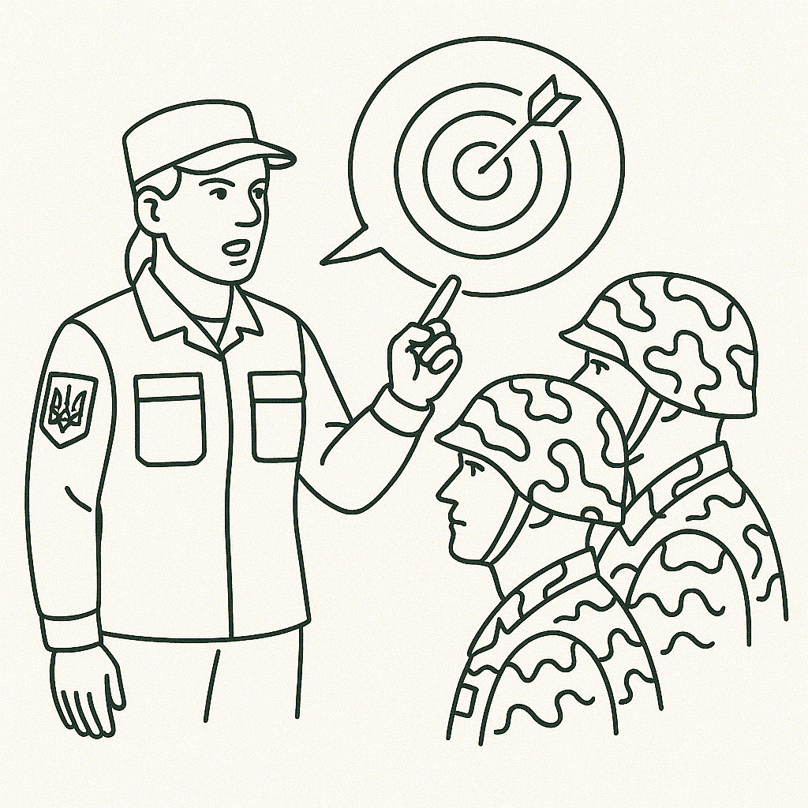
Цільова психологічна підготовка -
проводиться у комплексі з тактичною підготовкою
та ділиться на етапи:
І етап (перед виконанням бойового завдання)
ІІ етап (безпосередньо в ході виконання бойового завдання)
ІІІ етап (після виконання бойового завдання)

Slide 7
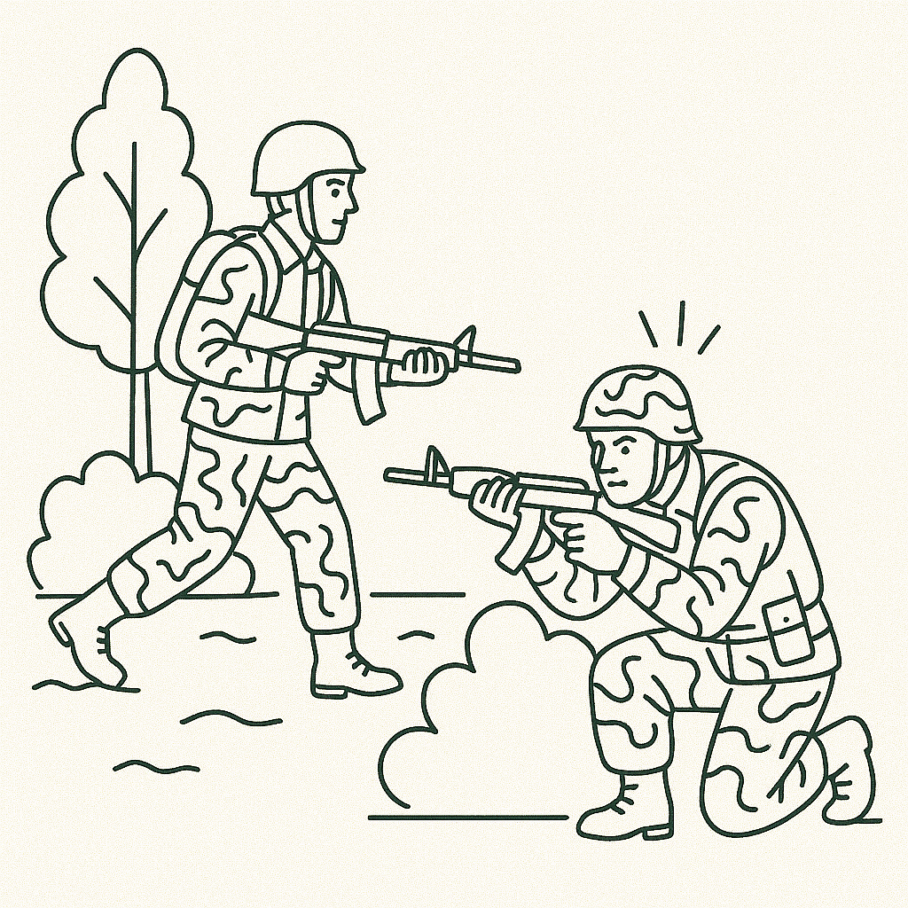
В основі способів психологічної підготовки лежить внесення елементів:
Напруженості
Раптовості
Небезпеки
Ризику

Slide 8
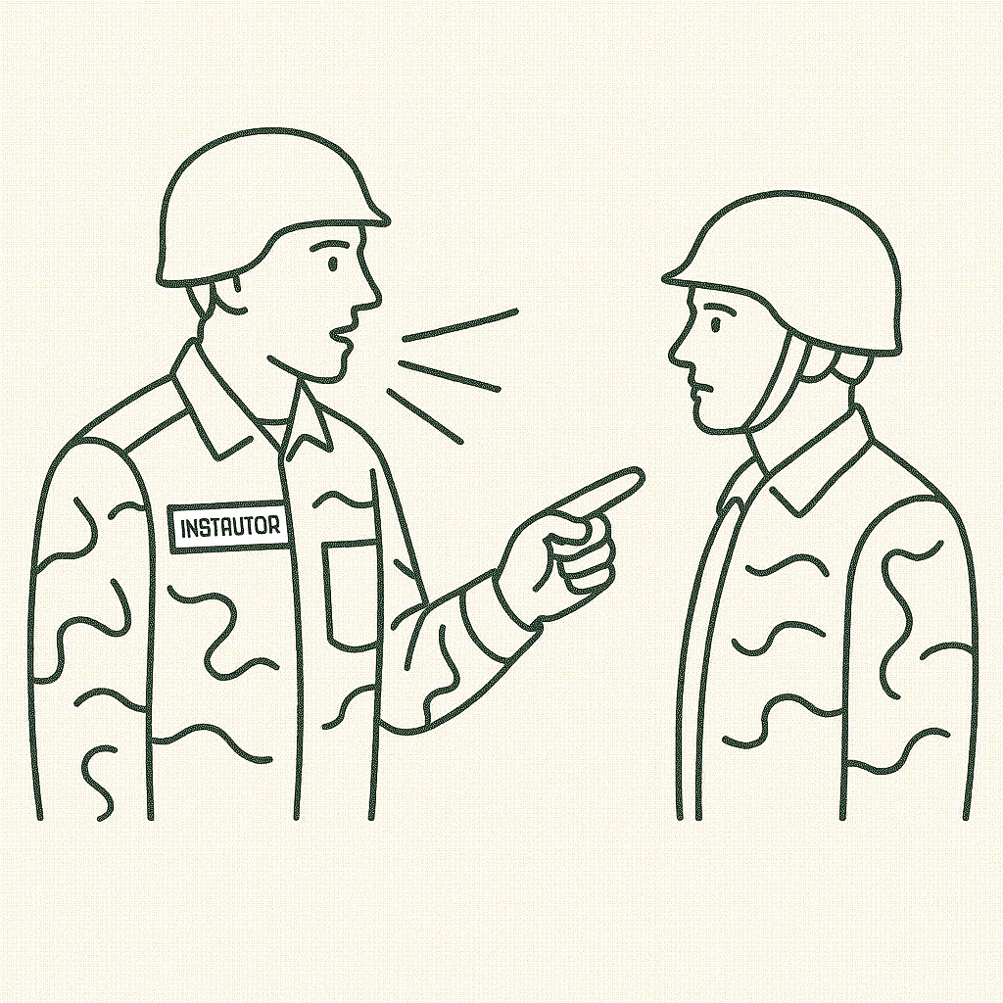
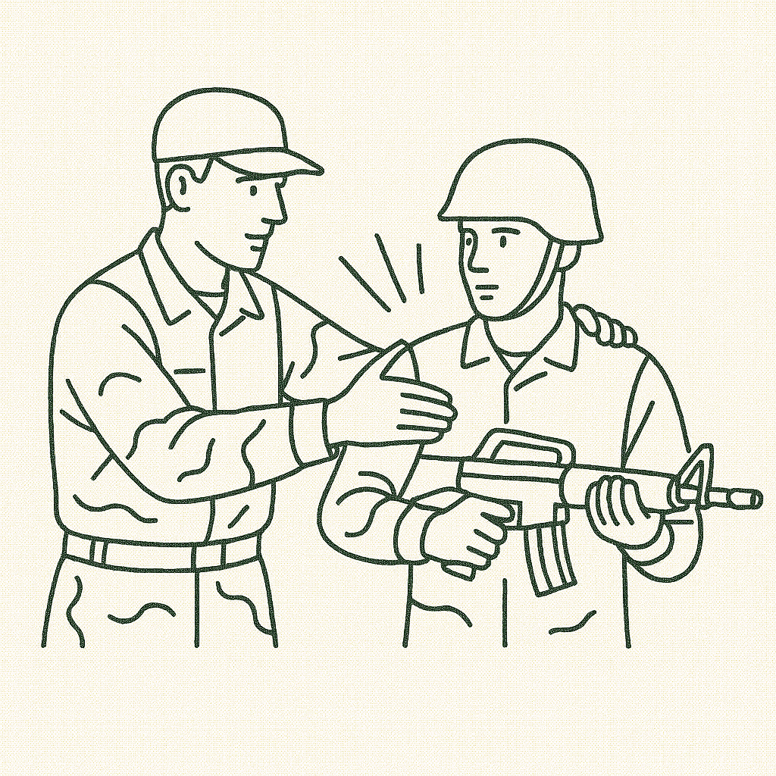
Методи психологічної підготовки:
систематизована сукупність дій для вирішення визначених завдань або досягнення визначеної мети психологічної підготовки.
вербальні (словесні, мовні)
практичні

Slide 9
Форми психологічної підготовки:
Психологічна просвіта
Заняття з предметів бойової підготовки
Спеціальні форми
Встановлений зв’язок, сукупність прийомів та засобів проведення психологічної підготовки

Slide 10
Чинники впливу
Зовнішні
Внутрішні
Соціальні
Бойові
Еколого-ергономічні
Психофізіологічні;
Психологічні.

Slide 11
СТРЕС
психічний і фізіологічний стан людини, який виникає у відповідь на різноманітні екстремальні впливи.
І стадія стресу реакція тривоги;
ІІ стадія стресу реакція адаптації (опору);
ІІІ стадія стресу реакція виснаження.
Слід пам’ятати, що у військовослужбовців стрес може виникнути в будь-який час: до бойової операції, під час і після неї.

